Slide 1
Наноэлектромеханические системы.
Резонаторы на основе кантиливеров и мембран для НЭМС
Выполнил студент группы 21414, Печорин В.С

Slide 2
Что такое НЭМС
НЭМС – наноэлектромеханические системы.
Одна из основных тенденций развития современной техники - миниатюризация

Slide 3
Основные тенденции развития НЭМС
Уменьшение размера существующих микроэлектромеханических систем
Разработка принципиально новых молекулярных двигателей и молекулярных электромеханических устройств.

Slide 4
Преимущества НЭМС
Уже в настоящее время на основе НЭМС созданы нанорезонаторы с фундаментальной частотой колебаний выше 10 ГГц (10¹⁰ Гц), что еще не так давно казалось недостижимым. Такие резонаторы уже нашли применение в качестве кантилеверов сканирующей зондовой микроскопии, нановесов и наносенсоров биологических молекул и ДНК. Другим очевидным преимуществом НЭМС является их чрезвычайно низкое энергопотребление.

Slide 5
Технологии создания НЭМС

Slide 6
Технологии создания НЭМС
Нанопечатная литография
Зондовая литография

Slide 7
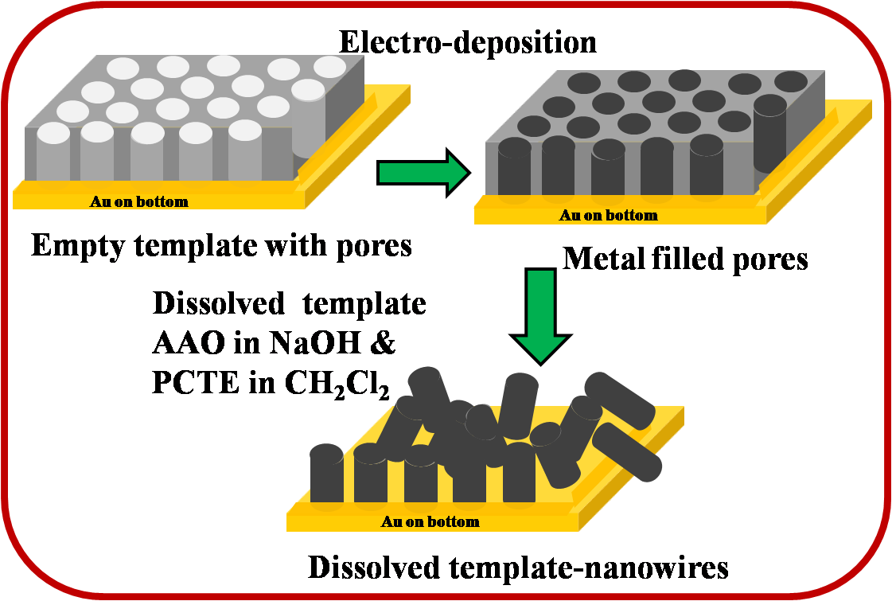
Технологии создания НЭМС
Каталитический рост нанонитей (VLS и SLS)
Темплатный метод

Slide 8
Технологии создания НЭМС
Электроспиннинг

Slide 9
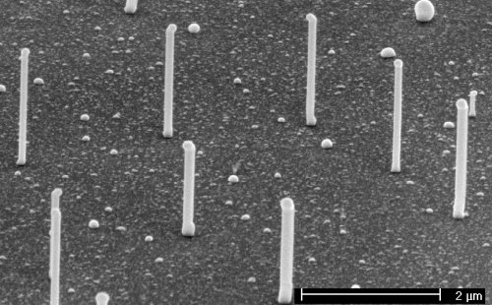
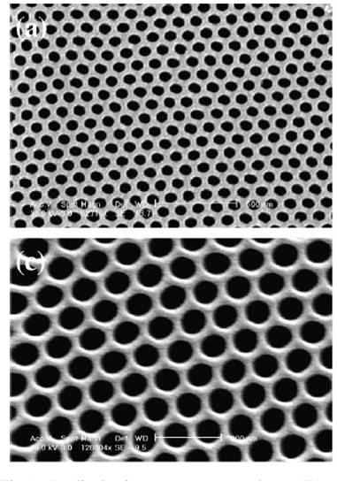
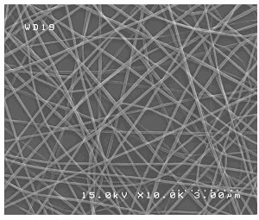
Примеры результатов описанных методов
Нанонити InP, выращенные по механизму VLS
Нанонити, полученные с помощью электроспиннинга
Мембраны нанопористого алюминия

Slide 10
Наномеханический резонатор
НМР - преобразователь механических колебаний в электрические.
Преобразователем колебаний в электрический сигнал послужил одноэлектронный транзистор.
Наномеханический резонатор

